Slide 1
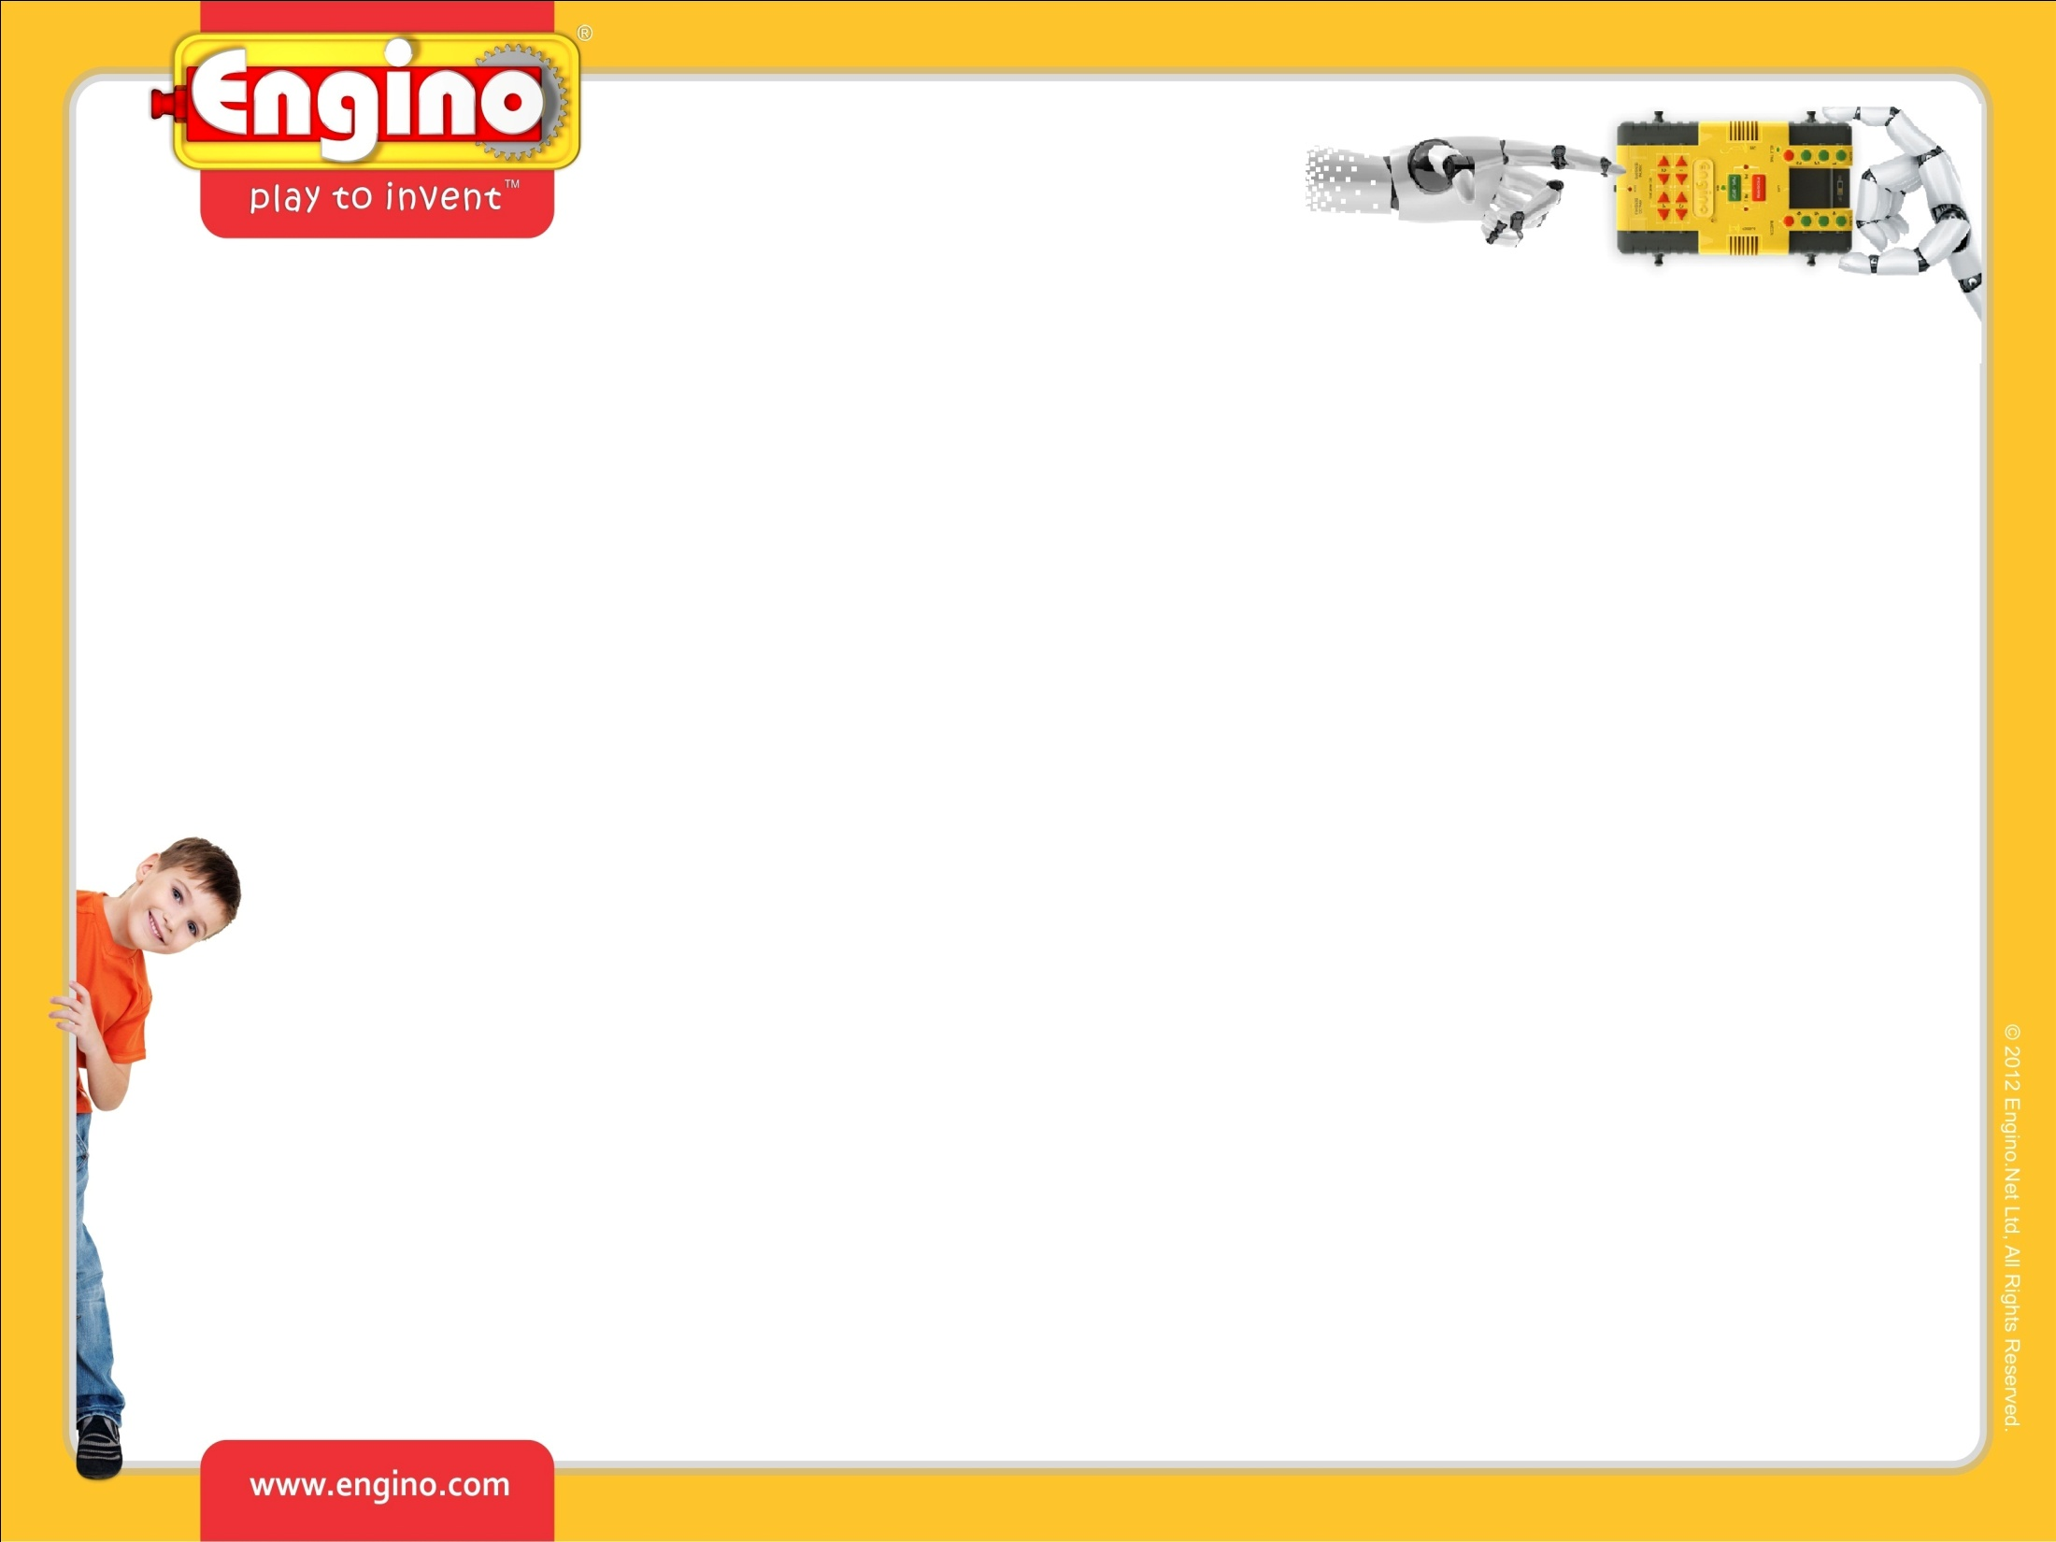


Engino Robotics
ΣΧΕΔΙΑΣΜΟΣ ΚΑΙ ΑΝΑΠΤΥΞΗ ΕΝΟΣ ΝΕΟΥ ΣΥΣΤΗΜΑΤΟΣ ΡΟΜΠΟΤΙΚΗΣ
Παρουσίαση τελικών αποτελεσμάτων ερευνητικού προγράμματος συγχρηματοδοτούμενο από το Ίδρυμα Προώθησης Έρευνας και τα διαθρωτικά ταμεία της Ε.Ε.
Παρουσίαση: Κώστας Σίσαμος, Συντονιστής Έργου

Slide 2

ΓΕΝΙΚΑ ΣΤΟΙΧΕΙΑ ΕΡΓΟΥ
ΤΟ ΕΡΓΟ ΞΕΚΙΝΗΣΕ ΤΟΝ ΟΚΤΩΒΡΙΟ ΤΟΥ 2010
ΑΝΑΔΟΧΟΣ ΦΟΡΕΑΣ Η ΕΤΑΙΡΙΑ ENGINO
ΚΑΙ ΣΥΝΕΡΓΑΖΟΜΕΝΟΣ ΦΟΡΕΑΣ ΤΟ ΕΡΕΥΝΗΤΙΚΟ ΚΕΝΤΡΟ FREDERICK
ΤΟ ΕΡΓΟ ΟΛΟΚΛΗΡΩΘΗΚΕ ΣΕ 30 ΜΗΝΕΣ ΜΕ ΚΟΣΤΟΣ ΑΝΑΠΤΥΞΗΣ ΠΕΡΙΠΟΥ 300000 ΕΥΡΩ
Η ΧΡΗΜΑΤΟΔΟΤΗΣΗ ΑΠΟ ΤΟ ΙΠΕ ΑΝΕΡΧΕΤΑΙ ΣΤΙΣ 165000 ΕΥΡΩ
ΤΟ ΕΡΓΟ ΕΣΤΙΑΖΕΤΑΙ ΣΕ 4 ΤΟΜΕΙΣ ΕΡΕΥΝΑΣ:
- ΜΗΧΑΝΟΛΟΓΙΚΟ
- ΗΛΕΚΤΡΟΝΙΚΟ
- ΛΟΓΙΣΜΙΚΟ
- ΠΑΙΔΑΓΩΓΙΚΟ

Slide 3
Η ΑΝΑΓΚΗ ΓΙΑ ΝΕΟ ΠΡΟΪΟΝ
Η εμπειρία στο χώρο διδασκαλίας, και η επαφή με την αγορά έδειξε ότι στο χώρο της διδασκαλίας της ρομποτικής υπάρχει ένα κενό.
ΤΑ ΥΦΙΣΤΑΜΕΝΑ ΠΡΟΪΟΝΤΑ ΚΑΤΗΓΟΡΟΠΟΙΟΥΝΤΑΙ ΣΕ:
ΠΟΛΥΠΛΟΚΑ:
ΑΠΛΑ:
-Έλεγχος των εξόδων με ενεργοποίηση από εισόδους
(π.χ. αισθητήρες φωτός, αφής, ήχου, υπερήχοι, θερμοκρασίας)
-Έλεγχος εξόδων
(π.χ. μοτέρ, φώτα, βομβητές)
-Καταγραφή κινήσεων χειροκίνητου προγραμματισμού
Ψηλό κόστος…
Χαμηλό κόστος…
-Πολύπλοκος προγραμματισμός (π.χ. με C) η σε γραφικό περιβάλλον, απαραίτητη η χρήση Υπολογιστή.
-λογισμικό εξομοιωτή (χωρίς όμως να κατεβαίνει το πρόγραμμα στη συσκευή)

Slide 4
ΤΙ ΥΠΑΡΧΕΙ ΣΗΜΕΡΑ…
ΠΟΛΥΠΛΟΚΑ ΣΥΣΤΗΜΑΤΑ
ΔΗΜΟΤΙΚΟ
ΓΥΜΝΑΣΙΟ
ΛΥΚΕΙΟ
ΠΑΝ/ΜΙΟ
hobby
VEX
ΑΦΑΙΡΕΤΙΚΗ ΣΚΕΨΗ
ΑΠΟΥΣΙΑ
ΚΑΤΑΛΛΗΛΟΥ
ΠΡΟΪΟΝΤΟΣ
& ΕΝΙΑΙΑΣ
ΠΛΑΤΦΟΡΜΑΣ
ΡΟΜΠΟΤΙΚΗΣ
Lego
mindstorms NXT
Fishertechnik robots
Control
Η ΤΑΣΗ ΕΙΝΑΙ
TO ΠΟΛΥΠΛΟΚΟ
ΠΡΟΣ
ΜΙΚΡΟΤΕΡΕΣ ΗΛΙΚΙΕΣ
Flowgo
LEGO wedo
Eggbox, Lean&go controller
ΑΠΛΑ
ΣΥΣΤΗΜΑΤΑ
ΑΜΕΣΗ ΑΝΤΙΛΕΙΠΤΙΚΗ ΕΜΠΕΙΡΙΑ

Slide 5
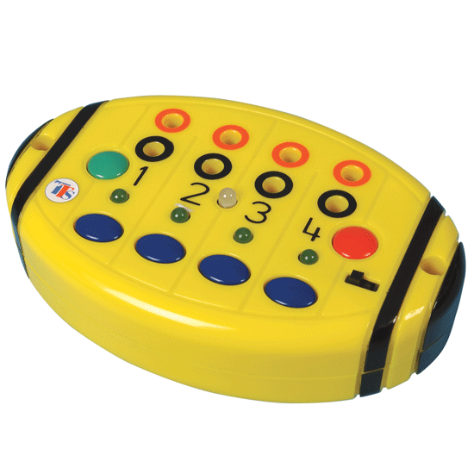
ΤΙ ΥΠΑΡΧΕΙ ΣΗΜΕΡΑ…
ΔΗΜΟΤΙΚΟ ΣΧΟΛΕΙΟ
4 προγραμματιζόμενοι εξόδοι
(manually)
TTS eggbox
ΙΔΙΑΙΤΕΡΟΤΗΤΕΣ:
ΓΙΑ ΝΑ ΕΛΕΧΘΕΙ ΕΝΑ
ΜΟΤΕΡ ΜΠΡΟΣ – ΠΙΣΩ
ΑΠΟΣΧΟΛΟΥΝΤΑΙ 2 ΕΞΟΔΟΙ
- ΜΙΚΡΟΣ ΑΡΙΘΜΟΣ ΕΞΟΔΩΝ
ΠΕΡΙ0ΡΙΣΜΕΝΕΣ
ΔΥΝΑΤΟΤΗΤΕΣ
Η ΣΥΣΚΕΥΗ ΔΕΝ ΣΥΝΔΕΕΤΑΙ
ΜΕ ΤΟΝ ΥΠΟΛΟΓΙΣΤΗ.
ΔΕΝ ΥΠΑΡΧΟΥΝ ΑΛΛΑ ΕΞΕΙΔΙΚΕΥΜΕΝΑ ΕΞΑΡΤΗΜΑΤΑ
(Π.Χ. ΜΟΤΕΡ, ΦΩΤΑ, ΒΟΜΒΗΤΕΣ)
ΧΑΜΗΛΟ ΚΟΣΤΟΣ (€30)
Όμως…
ΓΕΝΙΚΗ ΧΡΗΣΗ
ΕΥΚΟΛΗ ΕΙΣΑΓΩΓΗ
ΣΤΗ ΡΟΜΠΟΤΙΚΗ

Slide 6
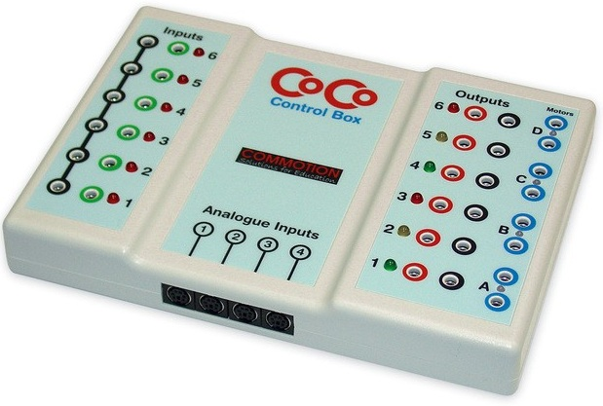
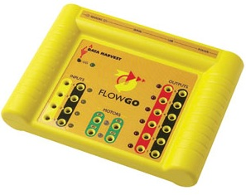
ΤΙ ΥΠΑΡΧΕΙ ΣΗΜΕΡΑ…
ΓΥΜΝΑΣΙΟ
Εξόδοι και Εισόδοι
(αισθητήρες)
CoCo
Flowgo
-ΧΡΕΙΑΖONTAI ΕΙΔΙΚΟ ΛΟΓΙΣΜΙΚΟ ΓΙΑ ΝΑ ΠΡΟΓΡΑΜΜΑΤΙΣΤOYN
ΔΕΝ ΥΠΑΡΧΟΥΝ ΕΞΕΙΔΙΚΕΥΜΕΝΑ ΕΞΑΡΤΗΜΑΤΑ (Π.Χ. ΜΟΤΕΡ, ΦΩΤΑ, ΒΟΜΒΗΤΕΣ, ΔΟΜΙΚΑ ΣΤΟΙΧΕΙΑ)
-ΜΕΤΡΙΟ ΚΟΣΤΟΣ (€150)
-ΚΟΣΤΟΣ ΛΟΓΙΣΜΙΚΟΥ
ΔΕΝ ΣΥΜΠΕΡΙΛΑΜΒΑΝΕΤΑΙ

Slide 7
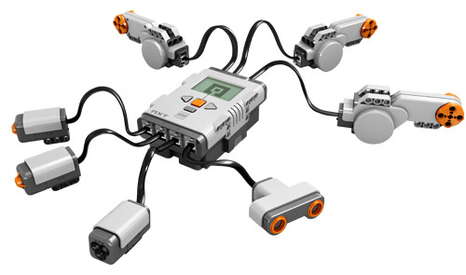
ΤΙ ΥΠΑΡΧΕΙ ΣΗΜΕΡΑ…
ΛΥΚΕΙΟ
Lego nxt
4 εισόδοι
3 μοτέρ
Οθόνη
ΟΛΟΚΛΗΡΩΜΕΝΗ ΛΥΣΗ
ΜΕΓΑΛΥΤΕΡΟ ΚΟΣΤΟΣ (€ 300), ΜΗ ΣΥΜΒΑΤΟ ΜΕ ΑΛΛΑ ΠΡΟΪΟΝΤΑ, ΑΥΤΟΝΟΜΟ

Slide 8
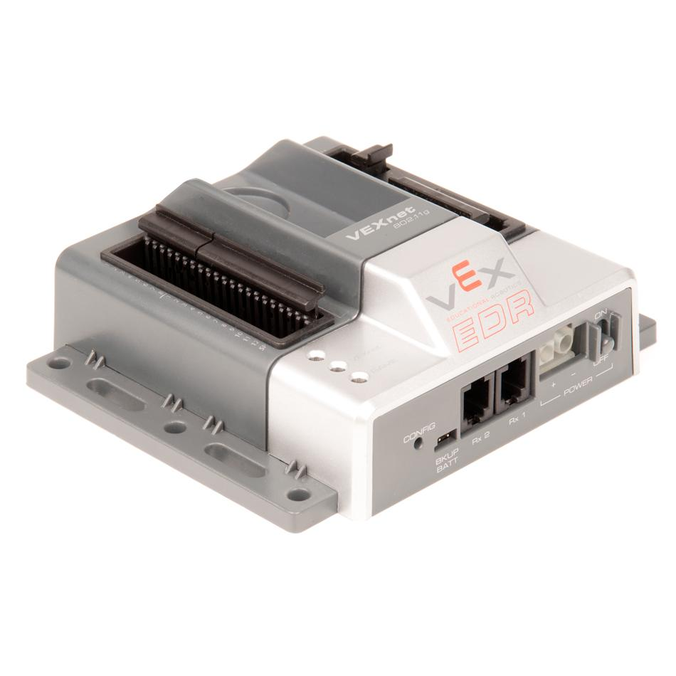
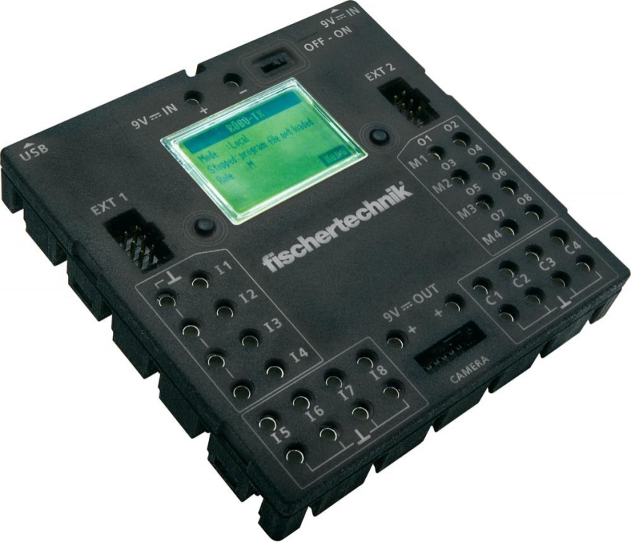
ΤΙ ΥΠΑΡΧΕΙ ΣΗΜΕΡΑ…
ΣΤΗΝ ΙΔΙΑ ΚΑΤΗΓΟΡΙΑ…
Fishertechnik
VEX robotics
ΠΟΛΥ ΑΚΡΙΒΑ, ΥΨΗΛΟΥ ΕΠΙΠΕΔΟΥ ΡΟΜΠΟΤΙΚΗ

Slide 9
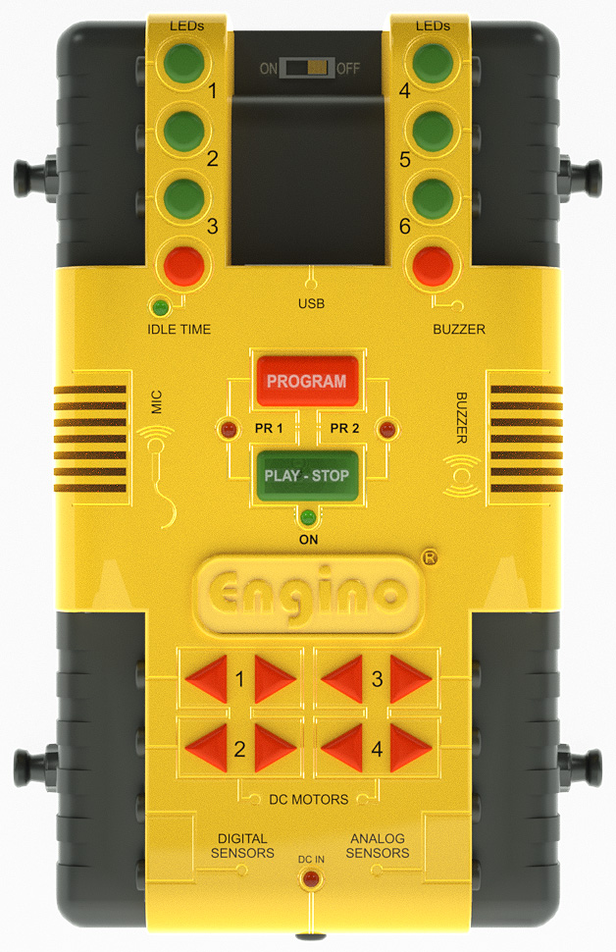
Η ΠΡΟΤΑΣΗ ΑΠΟ ENGINO
ΣΤΑΔΙΑ ΔΙΔΑΣΚΑΛΙΑΣ
Η ρομποτική θα πρέπει να διδάσκεται με ενιαία προσέγγιση σε όλες τις βαθμίδες εκπαίδευσης. Εφόσον το Αναλυτικό πρόγραμμα είναι δομημένο στη φιλοσοφία της σπειροειδής μάθησης, οι μαθητές σταδιακά θα πρέπει να γνωρίζουν πιο πολύπλοκες έννοιες, κτίζοντας κάθε φορά πάνω σε προηγούμενες εμπειρίες.
ΕΠΙΠΕΔΟ 1
ΠΡΟΓΡΑΜΜΑΤΙΣΜΟΣ
ΜΕ ΚΟΥΜΠΙΑ
ΕΠΙΠΕΔΟ 2
ΠΡΟΓΡΑΜΜΑΤΙΣΜΟΣ ΜΕ ΛΟΓΙΣΜΙΚΟ ΕΞΟΜΕΙΩΤΗ
ΕΠΙΠΕΔΟ 3
ΜΕΤΑΦΟΡΑ ΤΟΥ ΧΕΙΡΟΚΙΝΗΤΟΥ ΠΡΟΓΡΑΜΜΑΤΟΣ ΣΕ ΛΟΓΙΣΜΙΚΟ ΓΙΑ ΑΛΛΑΓΕΣ
ΕΠΙΠΕΔΟ 4
ΠΡΟΓΡΑΜΜΑΤΙΣΜΟΣ ΜΕ ΛΟΓΙΣΜΙΚΟ ΓΡΑΦΙΚΗΣ ΕΠΙΚΟΙΝΩΝΙΑΣ

Slide 10
Η ΠΡΟΤΑΣΗ ΑΠΟ ENGINO
ΡΟΜΠΟΤΙΚΟ ΚΟΥΤΙ ENGINO
- 6 ΕΞΟΔΟΙ LED
- 4 ΜΟΤΕΡ
- ΕΝΣΩΜΑΤΟΜΕΝΟΣ ΒΟΜΒΗΤΗΣ
- 18 ΚΟΥΜΠΙΑ ΧΕΙΡΟΚΙΝΗΤΟΥ ΠΡΟΓΡΑΜΜΑΤΙΣΜΟΥ, ΣΥΜΠΕΡΙΛΑΜΒΑΝΟΜΕΝΟΥ ΚΑΙ ΚΟΥΜΠΙ ΓΙΑ ΤΟ ΒΟΜΒΗΤΗ ΚΑΙ ΚΕΝΟ ΧΡΟΝΟ
ΕΝΣΩΜΑΤΟΜΕΝΟΣ
ΑΙΣΘΗΤΗΡΑΣ ΗΧΟΥ
2 ΑΝΑΛΟΓΙΚΕΣ ΕΙΣΟΔΟΙ
ΑΙΣΘΗΤΗΡΑΣ ΦΩΤΟΣ
ΑΙΣΘΗΤΗΡΑΣ ΥΠΕΡΗΧΩΝ
2 ΨΗΦΙΑΚΕΣ ΕΙΣΟΔΟΙ
ΑΙΣΘΗΤΗΡΕΣ ΑΦΗΣ
ΣΥΝΔΕΣΗ ΜΕ ΥΠΟΛΟΓΙΣΤΗ ΜΕΣΩ USB

Slide 11
ΣΤΑΔΙΑ ΑΝΑΠΤΥΞΗΣ
- ΜΗΧΑΝΟΛΟΓΙΚΟ ΜΕΡΟΣ
Σχεδιασμός νέων εξαρτημάτων :
ΜΟΤΕΡ

Slide 12
ΣΤΑΔΙΑ ΑΝΑΠΤΥΞΗΣ
- ΜΗΧΑΝΟΛΟΓΙΚΟ ΜΕΡΟΣ
Σχεδιασμός νέων εξαρτημάτων :
Οδοντωτοί τροχοί
και άξονες

Slide 13
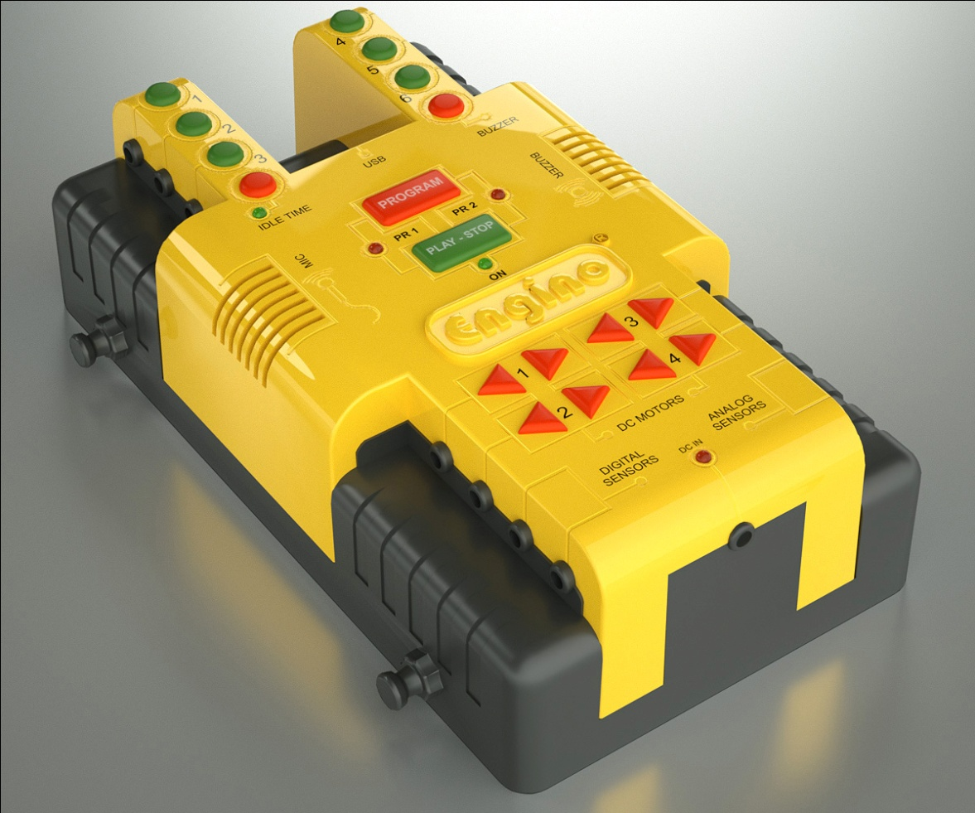
ΣΤΑΔΙΑ ΑΝΑΠΤΥΞΗΣ
- ΜΗΧΑΝΟΛΟΓΙΚΟ ΜΕΡΟΣ
Σχεδιασμός νέων εξαρτημάτων :
Πλαστικά περιβλήματα για την πλακέτα και τα περιφερειακά (αισθητήρες, LED)

Slide 14
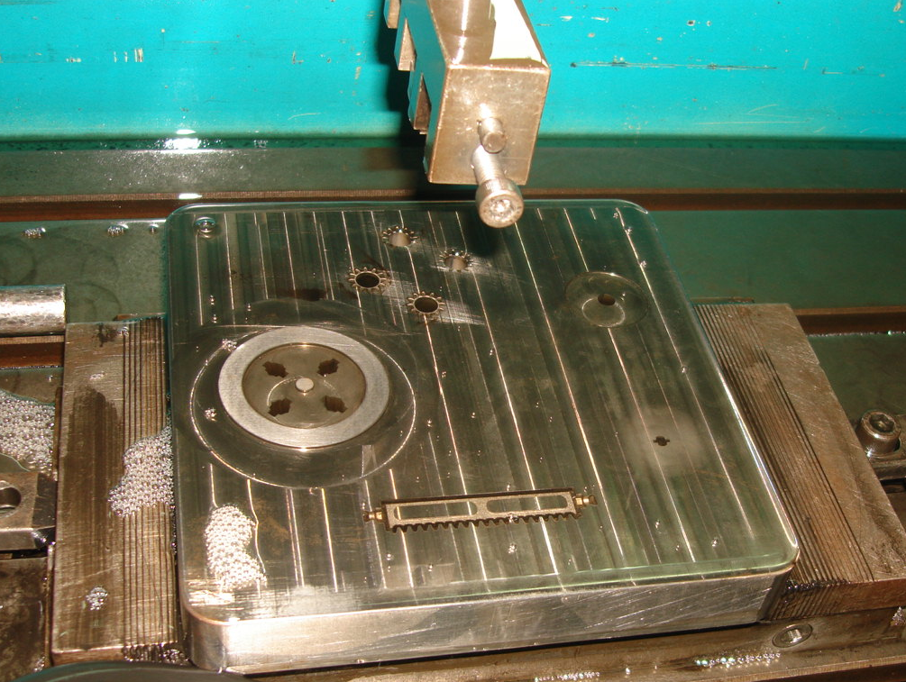
ΣΤΑΔΙΑ ΑΝΑΠΤΥΞΗΣ
- ΜΗΧΑΝΟΛΟΓΙΚΟ ΜΕΡΟΣ
Κατασκευή καλουπιών πλαστικών εξαρτημάτων (injection moulding)

Slide 15
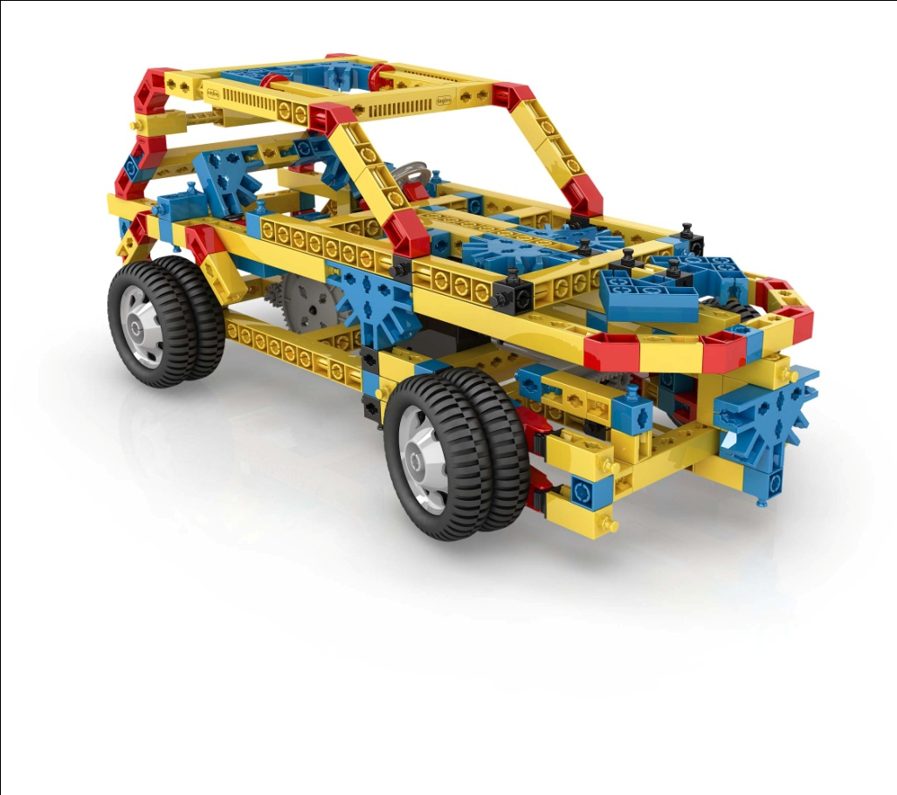
ΣΤΑΔΙΑ ΑΝΑΠΤΥΞΗΣ
- ΜΗΧΑΝΟΛΟΓΙΚΟ ΜΕΡΟΣ
Κατασκευή φυσικών μοντέλων

Slide 16
ΣΤΑΔΙΑ ΑΝΑΠΤΥΞΗΣ
- ΜΗΧΑΝΟΛΟΓΙΚΟ ΜΕΡΟΣ
Κατασκευή
οδηγιών
στησίματος
μοντέλων

Slide 17
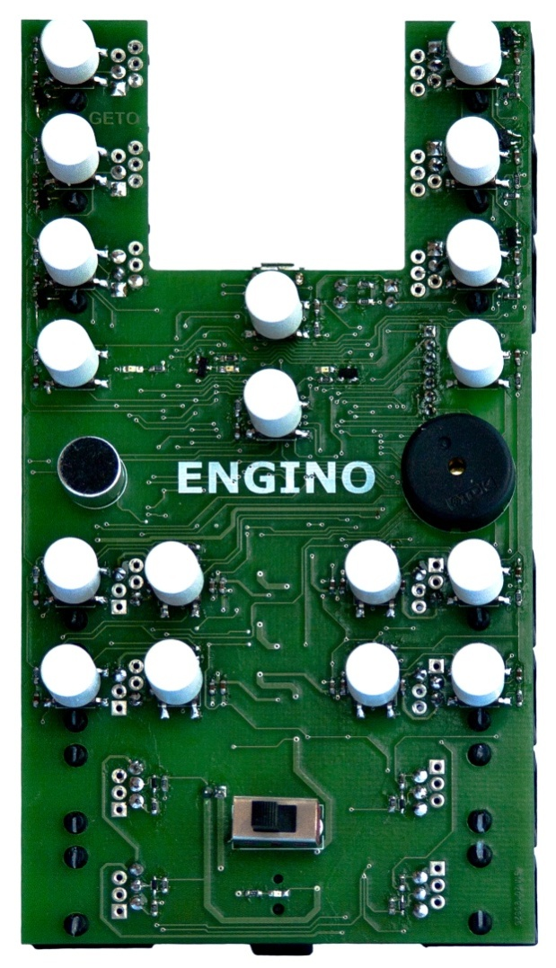
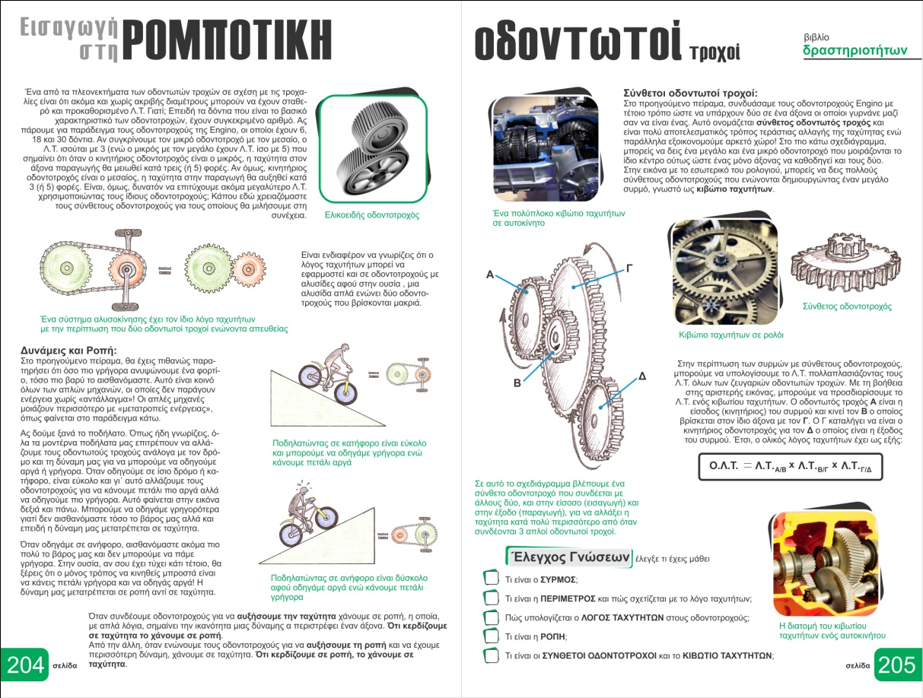
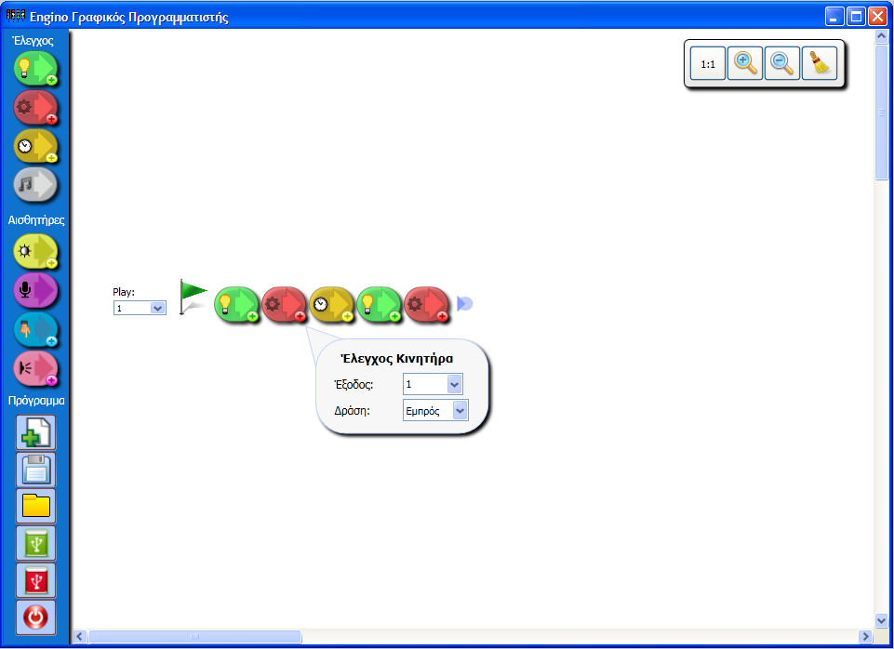
ΤΟ ΣΥΝΕΔΡΙΟ ΣΗΜΕΡΑ
…. ΠΑΡΟΥΣΙΑΣΕΙΣ ΣΤΗ ΣΥΝΕΧΕΙΑ
Παιδαγωγικό
Ηλεκτρονικό
- Λογισμικό
…. ΔΟΚΙΜΗ ΤΟΥ ΠΡΟΪΟΝΤΟΣ ΣΤΑ ΕΡΓΑΣΤΗΡΙΑ
…. ΑΝΑΤΡΟΦΟΔΟΤΗΣΗ
…. ΕΙΣΗΓΗΣΕΙΣ ΓΙΑ ΒΕΛΤΙΩΣΕΙΣ

